Slide 1

图标
应用图标，大概如下，也可自行设计！
图片设计思想：和文章以及电台声音想融合，
给用户一种舒适感觉（设计还是你们来哈，我不懂！！）

Slide 2
启动界面
一张美图，自己设计，主图思想是：
1，阅读相关，有哲理，然后可以添加一句话！
2. 尺寸提供适配。3.5和4.寸
尺寸的大小貌似你们比我更清楚把！！！哈哈！

Slide 3
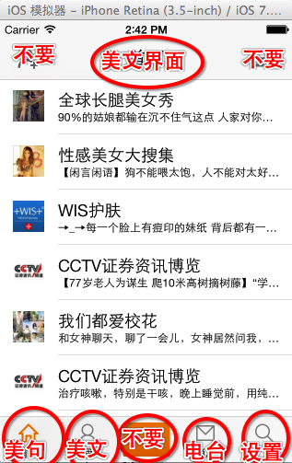
Ios7屏幕的扁平设计思想
还需要各种背景图片：
导航栏背景图
、文中Cell背景图
、底部条背景图
、以及按钮设计图片
以及选中状态图片等

Slide 4
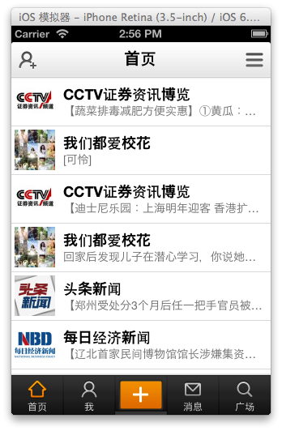
Ios6系统屏幕的凸设计思想
还需要各种背景图片：
导航栏背景图
、文中Cell背景图
、底部条背景图
、以及按钮设计图片
以及选中状态图片等

Slide 5
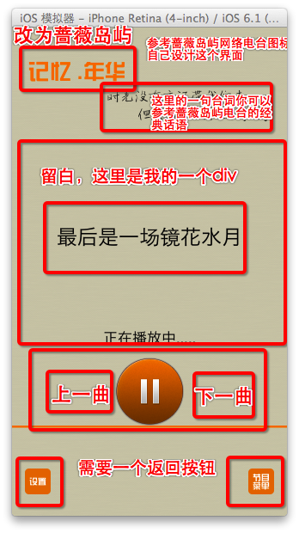
这个是电台界面
主要界面由美工设计，
但是要包括这些元素
中间我要一块空白，
用来放歌文章的！

Slide 6
设置界面
类似于其他软件的设置界面
主要功能，要用来收藏，还有电台设置的选项哈

